Slide 1
Taloudellinen katsaus kesä 2018
18.6.2018
Kansantalousosasto

Slide 32
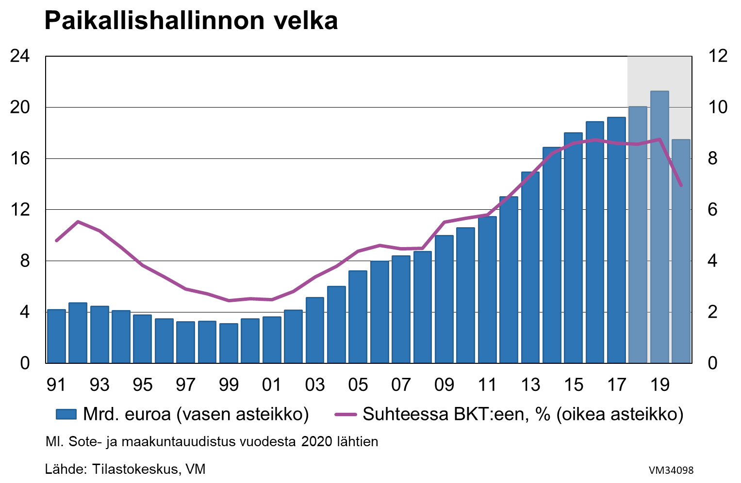

Slide 33
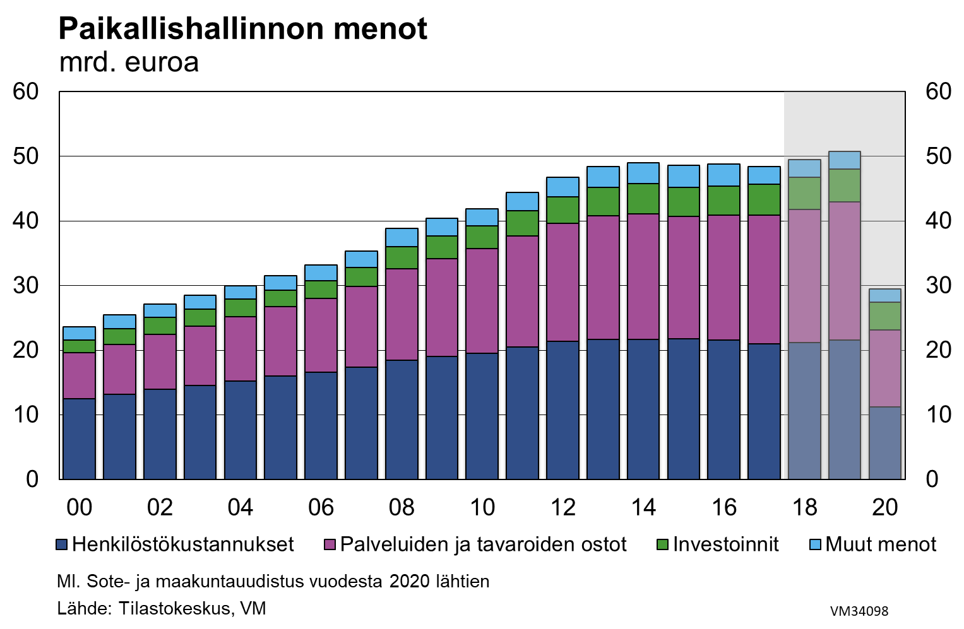

Slide 34
Mikko Spolander
Osastopäällikkö, ylijohtaja
Puh. 02955 30006
www.vm.fi
Valtiovarainministeriön viestintä
vm-viestinta@vm.fi
Mediapalvelunumero (arkisin 8–16) 02955 30500

